Slide 1


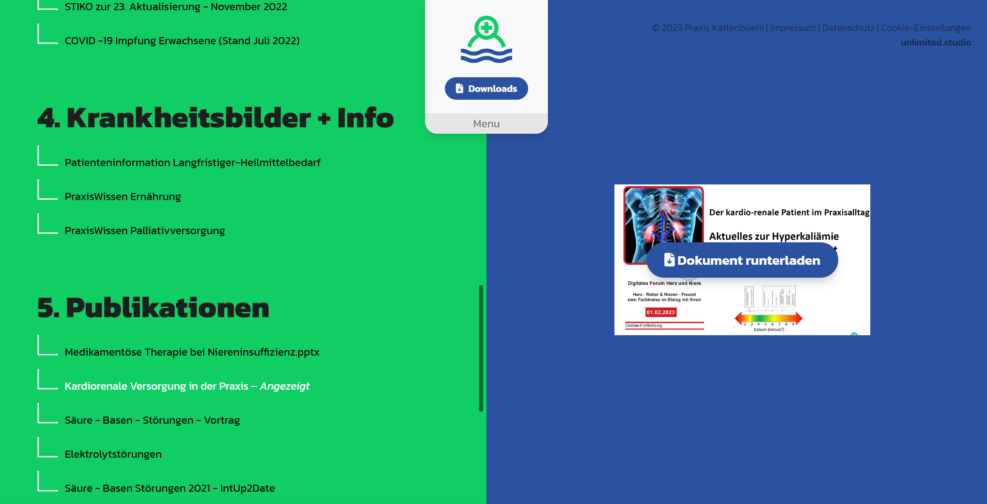
Influenza-Impfstoffe im Wandel der Zeit: Ein Update für die Praxis
Fragen oder Literaturwünsche:
www.praxis-kattenbühl.de/downloads Post@CarstenHafer.de

Slide 2
Offenlegung von Interessenkonflikten Carsten Hafer
Unterstützung: Honorare und Reisekosten für Vorträge und Beratertätigkeiten (Advisory Boards)
Astra Zeneca: Vorträge, Advisory Board
Astellas: Vortrag
CSL Sequiris / Vifor: Vorträge, Advisory Board
Fresenius Medical Care: Vorträge

Slide 3


Slide 4
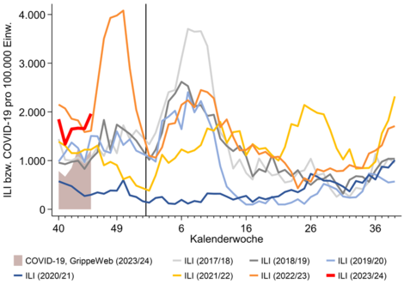
Grippeähnliche Erkrankungen (ILI = influenza-like illness)
Für die Bevölkerung in Deutschland geschätzten ILI-Inzidenzen (gesamt, pro 100.000 Einw.; Linien) in den Saisons 2017/18 bis 2023/24. Im Vergleich dazu ist die aus GrippeWeb berechnete COVID-19-Inzidenz (GrippeWeb-Teilnehmende mit einer akuten Atemwegserkrankung, die als Erregernachweis „SARS-CoV-2“ (laborbestätigt oder per Schnell-/Selbsttest) angegeben haben; braune Fläche) ab der 40. KW 2023 dargestellt.
GrippeWeb-Wochenbericht, Kalenderwoche 45/2023, Datenstand: Dienstag, 14.11.2023, 0:00 Uhr.

Slide 5

Influenza: Eine globale Gesundheitsbedrohung
Nördliche Hemisphäre²
Influenza hat einen globalen Effekt und ist überwiegend Saison-abhängig¹
Influenza peak: November–März
Tropen²
Ganzjährige Aktivität
Südliche Hemisphäre²
Influenza peak: April–September
Bild: Leonello Calvetti/Shutterstock.com
1. WHO. Weekly Epidemiologic Record, No 19, 13 May 2022. Abgerufen am 05.01.2023.. 2. Cox and Subbarao. Annu Rev Med. 2000;51:407‒421.

Slide 6
Die saisonale Influenza-Erkrankung ist mehr als eine gewöhnliche Erkältung
 | Influenza-Erkrankung | Erkältung | Corona
Pathogen | Influenza-A/B-Virus¹ | >200 Pathogene⁵ | SARS-CoV-2⁶
Saisonalität | Saisonal¹ | Ganzjährig | Ganzjährig, könnte saisonal werden⁷
Einsetzen | Plötzlich² | Schleichend² | Schleichend⁶
Krankheitsgefühl | Schwer⁴ | Leicht⁴ | Schwer⁶
Müdigkeit, Schwäche | Üblich, bis zu vielen Wochen² | Gelegentlich und vorübergehend² | Üblich⁶
Muskelschmerzen | Üblich² | Leicht² | Üblich⁶
Fieber | Üblich² | Selten² | Üblich⁶
Brustbeschwerden, Husten | Häufig, können schwer sein² | Leicht bis mittelschwer² | Häufig⁶
Risiko für Sekundärinfektion | Erhöhtes Risiko^{3,4} | Geringes Risiko⁴ | Erhöhtes Risiko⁸
Risiko für Komplikationen*^{3,4} | Erhöhtes Risiko^{3,4} | Geringes Risiko⁴ | Erhöhtes Risiko⁶
*Beispiele enthalten: Pneumonien, bakterielle Infektionen
SARS-CoV-2 – Severe acute respiratory syndrome-related coronavirus 2.
Referenzen in den Notizen.
Notes:
1. WHO. Influenza (Seasonal). http://www.who.int/mediacentre/factsheets/fs211/en/. Abgerufen im August 2022. 2. CDC. Flu Symptoms & Complications. https://www.cdc.gov/flu/consumer/symptoms.htm. Abgerufen im August 2022. 3. CDC. Clinical signs and symptoms of influenza. https://www.cdc.gov/flu/professionals/acip/clinical.htm. Abgerufen im April 2021. 4. CDC. Cold versus flu https://www.cdc.gov/flu/symptoms/coldflu.htm. Abgerufen im April 2021. 5. NIH. Understanding a common cold virus. https://www.nih.gov/news-events/nih-research-matters/understanding-common-cold-virus . Abgerufen im April 2021.
6. Mayo Clinic. COVID-19, cold, allergies and the flu: What are the differences? https://www.mayoclinic.org/diseases-conditions/coronavirus/in-depth/covid-19-cold-flu-and-allergies-differences/art-20503981. Abgerufen am 05.01.2023.
7. Ries J. COVID-19 Will Likely Become a Seasonal Disease, CDC Director Says. https://www.healthline.com/health-news/covid-19-will-likely-become-a-seasonal-disease-cdc-director-says. Abgerufen am 05.01.2023.
8. De Bruyn et al. 2022. BMC Infect Dis, 22(1):207.

Slide 7
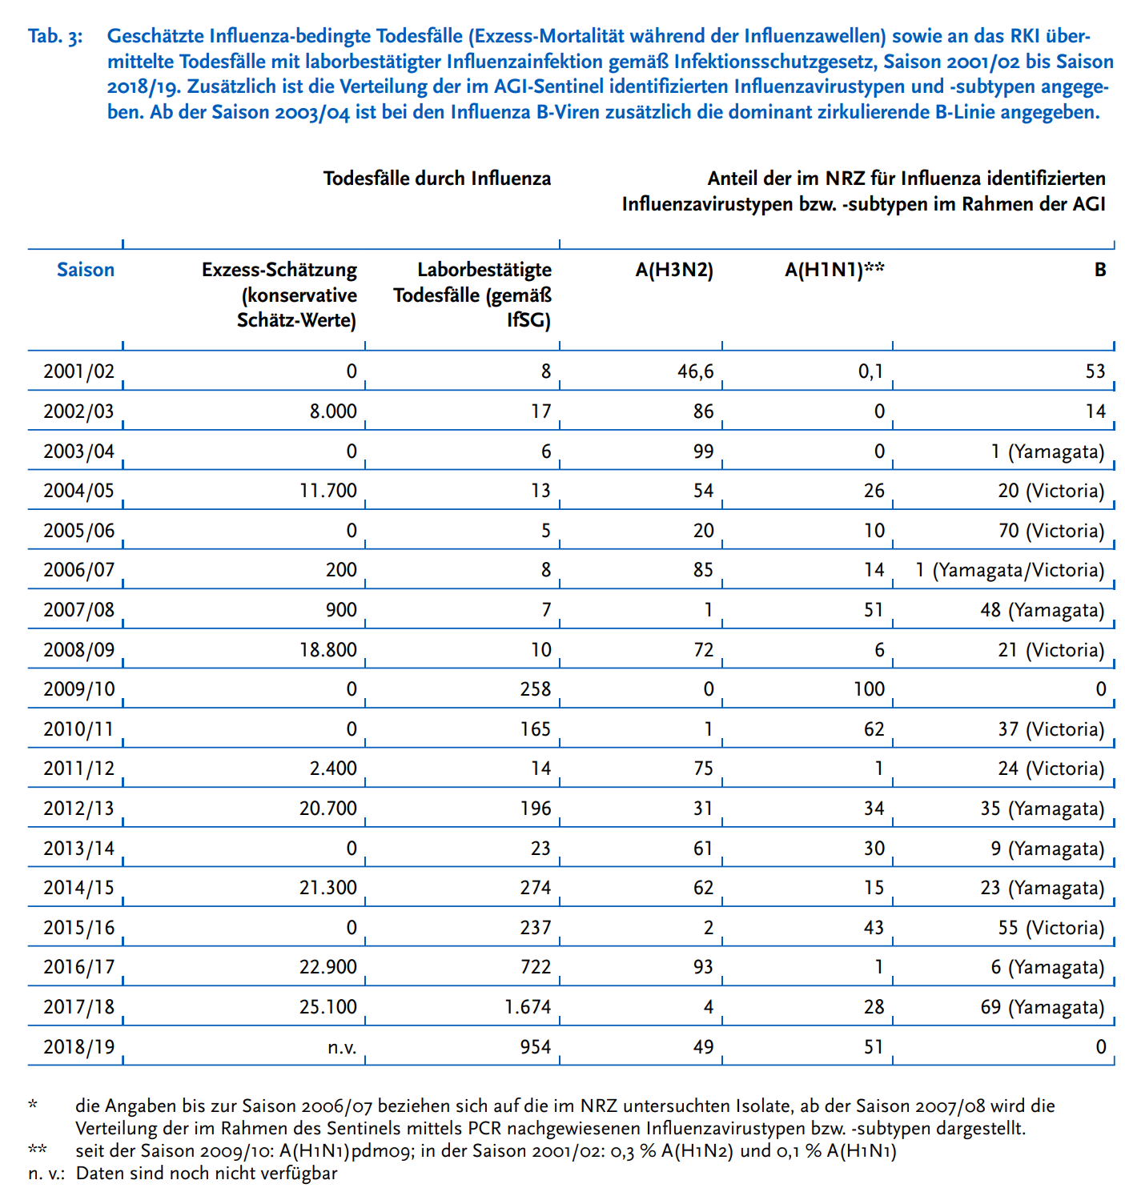
Saisonale Influenza - ein häufig unterschätztes Risiko: Exzess-Mortaliät
Geschätzte Influenza-bedingte Todesfälle (Exzess-Mortalität während der Influenzawellen) sowie an das RKI übermittelte Todesfälle mit laborbestätigter Influenzainfektion gemäß Infektionsschutzgesetz, Saison 2001/02 bis Saison 2018/19.
Stetig steigende Exzess-Todesfälle von Influenza-Saison 2002/03 bis 2018/19
Robert Koch-Institut. Bericht zur Epidemiologie der Influenza in Deutschland, Saison 2018/19.

Slide 8

Eine Influenza-Infektion betrifft alle Altersgruppen…
Hohe Raten von Influenza-assoziierten Erkrankungen und Arztbesuchen in jüngeren Altersgruppen
Die Belastung durch schwere Erkrankungen (Krankenhausaufenthalte, Todesfälle) nimmt mit dem Alter zu¹
Influenza-assoziierte Ereignisse nach Altersgruppe
Beispiel Vereinigte Staaten, Influenza-Saison 2021–2022 (Inzidenz pro 100.000)
0–4 Jahre
5–17 Jahre
18–49 Jahre
50–64 Jahre
≥65 Jahre
Bitte die abweichenden Skalen beachten.
1. Centers for Disease Control and Prevention. Preliminary Estimated Influenza Illnesses, Medical visits, Hospitalizations, and Deaths in the United States – 2021-2022 influenza season. Available at: https://www.cdc.gov/flu/about/burden/2021-2022.htm. Letzter Zugriff Dezember 2023.

Slide 9


Die Influenza-Mortalität ist assoziiert mit Komorbidität
Risiko für Influenza-Todesfälle bei Personen ≥ 65 Jahre¹
5x
12x
bei chronischer
Herzerkrankung
bei chronischer Lungenerkrankung
20x
wenn beides vorliegt –
chronische Herz- und Lungenerkrankung
1. Schanzer DL et al. Vaccine 2008; 26(36): 4697-4703.

Slide 10
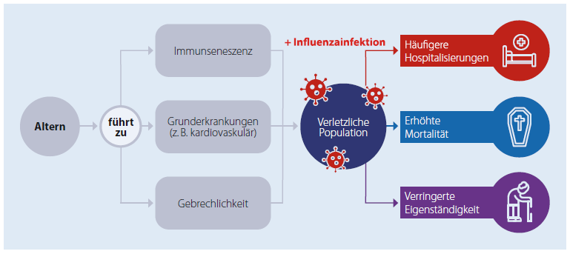
Zusammenhang zwischen Altern und Influenza

Slide 11
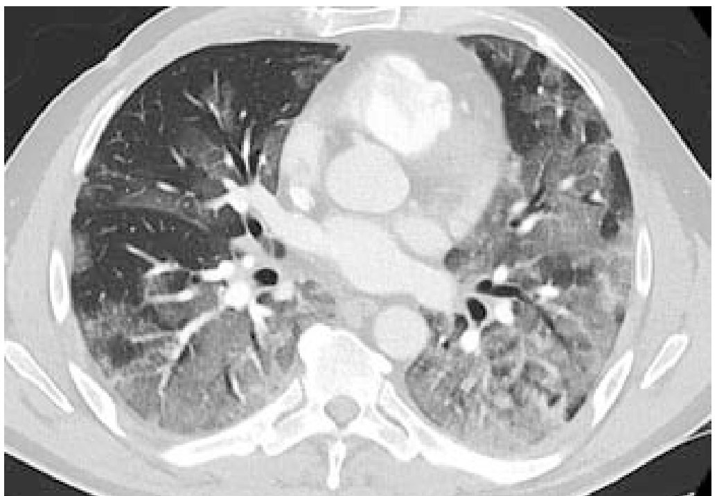
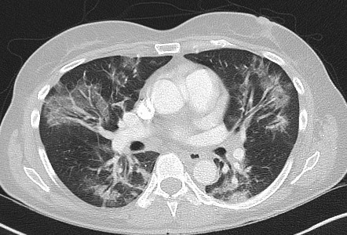
Komplikationen Influenza¹⁻³
Lungenentzündung
direkt durch Influenza-Viren
bakterielle Superinfektion
Steigerung kardiovaskulärer Ereignisse (Infarkte, Rhythmusstörungen)
Seltener: Herzbeutel- und Herzmuskelentzündungen
Grafik entnommen aus Jia Z et al. Comparison of Clinical Characteristics Among COVID-19 and Non-COVID-19 Pediatric Pneumonias: A Multicenter Cross-Sectional Study. Front Cell Infect Microbiol. 2021 Jul 1;11:663884. doi: 10.3389/fcimb.2021.663884
1. RKI Ratgeber Influenza, 2. infektionsschutz.de: GRIPPE (INFLUENZA), 3. https://www.nali-impfen.de/impfempfehlungen/impfungen-a-z/influenza-impfung/, abgerufen November 2023.
Notes:
Jia Z et al. Comparison of Clinical Characteristics Among COVID-19 and Non-COVID-19 Pediatric Pneumonias: A Multicenter Cross-Sectional Study. Front Cell Infect Microbiol. 2021 Jul 1;11:663884. doi: 10.3389/fcimb.2021.663884
Figure 2 Chest computed tomography (CT) scans for COVID-19 pneumonia patient and Non-COVID-19 viral pneumonia patients. (A, B) showed ground-glass opacities were located in the right lower lobe of the lung and upper lobe of the left lung and located under the pleura in a patient with COVID-19 pneumonia. (C, D) showed multiple patchy shadows and consolidation in two lungs in a patient with respiratory syncytial virus (RSV) pneumonia. (E, F) showed thickened tracheobronchial wall in right lung and ground-glass opacities were located in the left lower lobe of the lung in a patient with influenza A (IFA) pneumonia.
https://www.frontiersin.org/articles/10.3389/fcimb.2021.663884/full

Slide 12
Kardiovaskuläre Komplikationen
K. G. Skaarup et al: Influenza and cardiovascular disease pathophysiology: strings attached. Eur Heart J Suppl 2023 Vol. 25 Issue Suppl A Pages A5-a11
Notes:
K. G. Skaarup et al: Influenza and cardiovascular disease pathophysiology: strings attached. Eur Heart J Suppl 2023 Vol. 25 Issue Suppl A Pages A5-a11

Slide 13
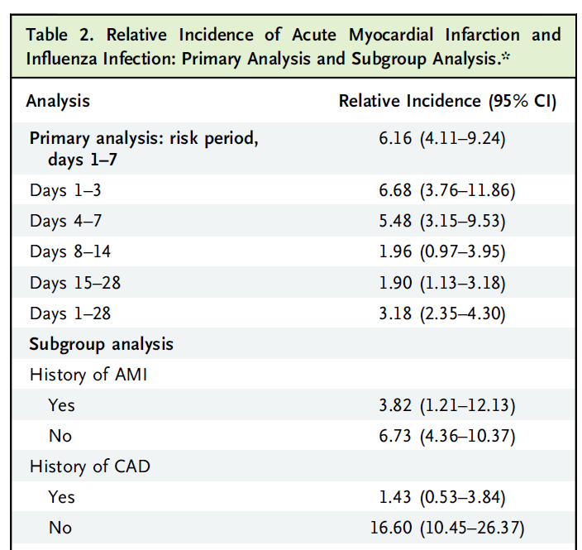
Eine Influenza-Infektion korreliert mit einem erhöhten Risiko für einen akuten Myokardinfarkt¹
Besteht ein Zusammenhang zwischen einer laborbestätigten Influenza-Infektion und eines AMIs?
Observatorische, Register-basierte, selbstkontrollierte Fall-Serienstudie zwischen 2008 bis 2019 aus den Niederlanden
Personen ≥35 mit einem AMI 1 Jahr vor bis 1 Jahr nach einer testbestätigten Infektion
6x höheres Risiko† für AMI in den ersten 7 Tagen nach einer Influenza-Infektion im Vergleich zum Kontrollzeitraum‡
Es wurde insbesondere ein höheres Risiko bei Personen ohne vorherige Hospitalisierung aufgrund einer koronaren Herzkrankheit beobachtet
†Adjustierte, relative Inzidenz eines AMIs während der Risikoperiode versus Kontrollzeitraum.
‡Kontrollzeitraum: 1 Jahr vor und 51 Wochen nach der Risikoperiode, definiert als Tag 1-7 nach einer testbestätigten Influenza-Infektion.
AMI – akuter Myokardinfarkt; CAD – koronare Herzkrankheit; CI – Konfidenzintervall.
1. Modifiziert nach De Boer et al., Influenza Infection and Acute Myocardial Infarction, published June 25, 2024; NEJM Evid 2024;3(7); DOI: 10.1056/EVIDoa2300361.
Notes:
*Die Vorgeschichte eines AMIs, einer CAD und Diabetes mellitus wurde als Krankenhausaufnahme mit einem entsprechenden ICD-Code Internationalen Klassifikation der Krankheiten (ICD; 9. & 10. Revision) vor dem Beobachtzungszeitraum definiert.
Background
Acute respiratory infections can trigger acute myocardial infarction. We aimed to quantify the association between laboratory-confirmed influenza infection and acute myocardial infarction, particularly in patients with and without known coronary artery disease.
Methods
This observational, registry-based, self-controlled case series study evaluated the association between laboratory-confirmed influenza infection and occurrence of acute myocardial infarction. Laboratory records on respiratory virus polymerase chain reaction (PCR) testing from 16 laboratories across the Netherlands were linked to national mortality, hospitalization, medication, and administrative registries. Influenza infection was defined as a positive PCR test result. Acute myocardial infarction was defined as a registered diagnostic code for either acute myocardial infarction hospitalization or death. Using a self-controlled case series method, we then compared the incidence of acute myocardial infarction during the risk period (days 1 to 7 after influenza infection) versus the control period (1 year before and 51 weeks after the risk period). Between 2008 and 2019, we identified 158,777 PCR tests for influenza in the study population; 26,221 were positive for influenza, constituting 23,405 unique influenza illness episodes. A total of 406 episodes were identified with acute myocardial infarction occurring within 1 year before and 1 year after confirmed influenza infection and were included in analysis. Twenty-five cases of acute myocardial infarction occurred during the risk period versus 394 during the control period. The adjusted relative incidence of acute myocardial infarction during the risk period compared with the control period was 6.16 (95% confidence interval [CI], 4.11 to 9.24). The relative incidence of acute myocardial infarction in individuals without prior hospitalization for coronary artery disease was 16.60 (95% CI, 10.45 to 26.37) compared with 1.43 (95% CI, 0.53 to 3.84) for those with prior admission for coronary artery disease.
Results
Between 2008 and 2019, we identified 158,777 PCR tests for influenza in the study population; 26,221 were positive for influenza, constituting 23,405 unique influenza illness episodes. A total of 406 episodes were identified with acute myocardial infarction occurring within 1 year before and 1 year after confirmed influenza infection and were included in analysis. Twenty-five cases of acute myocardial infarction occurred during the risk period versus 394 during the control period. The adjusted relative incidence of acute myocardial infarction during the risk period compared with the control period was 6.16 (95% confidence interval [CI], 4.11 to 9.24). The relative incidence of acute myocardial infarction in individuals without prior hospitalization for coronary artery disease was 16.60 (95% CI, 10.45 to 26.37) compared with 1.43 (95% CI, 0.53 to 3.84) for those with prior admission for coronary artery disease.
Conclusions
Influenza infection was associated with an increased risk of acute myocardial infarction, especially in individuals without a prior hospitalization for coronary artery disease. (Funded by the Dutch Research Council [NWO].)

Slide 15
Grippeimpfung bei Hypertonie

Slide 16



Protektiver Effekt der Influenza-Impfung: Verringertes Risiko der Entwicklung einer CKD & Notwendigkeit einer Dialyse bei Patienten mit Hypertension¹
Retrospektive Analyse von Daten aus der National Health Insurance Research Database in Taiwan zwischen 2001 - 2012
Es wurde der Zusammenhangs zwischen einer Influenza-Impfung & dem Risiko der Entwicklung einer CKD sowie der Notwendigkeit einer Dialyse bei Patienten mit Bluthochdruck untersucht
Die Studie umfasste insgesamt 37.117 geimpfte (=15.961) & ungeimpfte (=21.156) Patienten ≥55 Jahre mit Hypertension
Geimpfte Patienten hatten innerhalb & außerhalb als auch über alle Saisons ein signifikant geringeres Risiko eine CKD zu entwickeln
Adjustiertes Hazard Ratio [aHR]: 0.39 (95% KI: 0,33–0,46) / 0.38 (95% KI: 0,31–0,45) / 0,38 (95% KI: 0,34–0,44)
Die Notwendigkeit einer Dialyse war bei geimpften Patienten ebenfalls signifikant niedriger
Adjustiertes Hazard Ratio [aHR]: 0,40 (95% KI: 0,30–0.,53) / 0,42 (95% KI: 0,31–0.57) /0,41 (95% KI: 0,33–0,51)
Mehrfache Impfungen führten zu einem stärkeren protektiven Effekt
Die Influenza-Impfung reduzierte das Risiko der Entwicklung einer CKD und die Notwendigkeit einer Dialyse bei Patienten mit Hypertension.
Dieser Effekt war sowohl während der Influenza-Saison als auch außerhalb zu beobachten und nahm mit der Anzahl der Impfungen zu.
CKD – chronische Nierenerkrankung; KI – Konfidenzintervall.
1. Hao WR et al. Vaccines (Basel). 2023 Jun 14;11(6):1098.
Notes:
Backgrounds: Influenza vaccination could decrease the risk of major cardiac events in patients with hypertension. However, the vaccine’s effects on decreasing the risk of chronic kidney disease (CKD) development in such patients remain unclear.
Methods: We retrospectively analysed the data of 37,117 patients with hypertension (≥55 years old) from the National Health Insurance Research Database during 1 January 2001 to 31 December 2012. After a 1:1 propensity score matching by the year of diagnosis, we divided the patients into vaccinated (n = 15,961) and unvaccinated groups (n = 21,156).
Results: In vaccinated group, significantly higher prevalence of comorbidities such as diabetes, cerebrovascular disease, dyslipidemia, heart and liver disease were observed compared with unvaccinated group. After adjusting age, sex, comorbidities, medications (anti-hypertensive agents, metformin, aspirin and statin), level of urbanization and monthly incomes, significantly lower risk of CKD occurrence was observed among vaccinated patients in influenza season, non-influenza season and all season (Adjusted hazard ratio [aHR]: 0.39, 95% confidence level [C.I.]: 0.33–0.46; 0.38, 95% C.I.: 0.31–0.45; 0.38, 95% C.I.: 0.34–0.44, respectively). The risk of hemodialysis significantly decreased after vaccination (aHR: 0.40, 95% C.I.: 0.30–0.53; 0.42, 95% C.I.: 0.31–0.57; 0.41, 95% C.I.: 0.33–0.51, during influenza season, non-influenza season and all season). In sensitivity analysis, patients with different sex, elder and non-elder age, with or without comorbidities and with or without medications had significant decreased risk of CKD occurrence and underwent hemodialysis after vaccination. Moreover, the potential protective effect appeared to be dose-dependent.
Conclusions: Influenza vaccination decreases the risk of CKD among patients with hypertension and also decrease the risk of receiving renal replacement therapy. Its potential protective effects are dose-dependent and persist during both influenza and noninfluenza seasons

Slide 17
Protektiver Effekt der Influenza-Impfung bei Patienten mit chronischer Nierenerkrankung (CKD)?¹
Analyse der verfügbaren Evidenz
Eine Influenza-Impfung führte zu....
....einer signifikanten Reduktion des Risikos von Komplikationen und Hospitalisierungen
Geimpfte Patienten hatten eine geringere Wahrscheinlichkeit für das Auftreten akuter Nierenschäden und anderen schweren Erkrankungen
....einer Verringerung des Risikos für Herz-Kreislauf-Erkrankungen
Studien haben gezeigt, dass geimpfte Patienten eine geringere Wahrscheinlichkeit für schwere kardiovaskuläre Ereignisse und eine niedrigere Gesamtmortalität aufweisen.
....einem geringeren Risiko für die Inzidenz anderer schwerer Erkrankungen (z.B. Lungenkrebs und Leberkrebs)
Eine regelmäßige Grippeimpfung einschließlich Auffrischungsimpfungen, führte zu besseren gesundheitlichen Ergebnissen, wie eine geringere Hospitalisierungsrate und eine verbesserte allgemeine Prognose
Sowohl die KDIGO als auch das CDC & das RKI² empfehlen die saisonale Influenza-Impfung für CKD-Patienten
KDIGO - Kidney Disease: Improving Global Outcomes; CDC - Centers for Disease Control and Prevention; RKI – Robert-Koch-Institut; CKD – chronische Nierenerkrankung.
1. Shrestha AB et al. Ann Med Surg (Lond). 2023 Mar 27;85(4):642-644. 2. RKI: Epidemiologisches Bulletin 31/2024, abrufbar unter Epidemiologisches Bulletin 31/2024 (rki.de)
Notes:
Es wurde eine Analyse bestehender Literatur und Studien zur Wirksamkeit der Influenza-Impfung bei CKD-Patienten, einschließlich randomisierter kontrollierter Studien und Kohortenstudien
Ziel: Untersuchung der möglichen therapeutischen Rolle der Influenza-Impfung bei Patienten mit chronischer Nierenerkrankung (CKD) hinsichtlich der Reduktion von Komplikationen, Hospitalisierungen und der Verbesserung der Prognose.
Methodik: Analyse bestehender Literatur und Studien zur Wirksamkeit der Influenza-Impfung bei CKD-Patienten, einschließlich randomisierter kontrollierter Studien und Kohortenstudien.
Ergebnisse:
Die Influenza-Impfung reduziert signifikant das Risiko von Komplikationen und Hospitalisierungen bei CKD-Patienten.
Geimpfte CKD-Patienten zeigen eine geringere Wahrscheinlichkeit für akute Nierenschäden, kardiovaskuläre Ereignisse und andere schwere Erkrankungen.
Eine höhere Impffrequenz, einschließlich Auffrischungsimpfungen, führt zu besseren gesundheitlichen Ergebnissen.
Aussage: Die Influenza-Impfung bietet einen bedeutenden Schutz für CKD-Patienten, indem sie das Risiko schwerer Komplikationen und Hospitalisierungen reduziert und die allgemeine Prognose verbessert.
Empfehlung: Gesundheitsorganisationen wie KDIGO und CDC empfehlen die saisonale Influenza-Impfung für CKD-Patienten aufgrund der nachgewiesenen gesundheitlichen Vorteile und der geringen Nebenwirkungen.

Slide 18

Ein hoher Anteil der Personen zwischen 50-64 und ≥65 Jahren weisen einen oder mehrere Influenza-Risikofaktoren auf¹
Analyse von Krankenakten von Personen ≥18 Jahre auf Patientenebene† verknüpft mit Apotheken- und Arztrechnungen‡ über 5 US Saisons (2015/16 bis 2019/20)
Auswertung von 2,8 Mio. bis 3,6 Mio. Patientenakten pro Saison
†Veradigm; ‡Komodo.
Risikofaktoren nach Definition des US-amerikanischen Centers for Disease Control and Prevention: chronische Erkrankungen der Atemwege, chronische Herz- und Gefäßkrankheiten, Diabetes und Nebenniereninsuffizienz, Immunsuppression aufgrund von Krankheit oder Behandlung, chronische Lebererkrankung, chronische Nierenerkrankung Asplenie oder Funktionsstörung der Milz.
1. McGovern I, et al. Effects of stacking influenza risk factors on odds of influenza-related hospitalization. Presented at: OPTIONS XI for the Control of Influenza; 26–29 September 2022; Belfast, UK.
Notes:
In dieser Studie wurden über 5 US-Saisons bis zu 3,6 Millionen Patientenakten/Saison bei Personen ≥18 Jahren ausgewertet
Definition der Influenza-Risikofaktoren nach US Centers for Disease Control (CDC):
CDC-definierte Influenza-Risikofaktoren
Chronische Atemwegserkrankung
Chronische Herz- und Gefäßerkrankung
Diabetes und Nebenniereninsuffizienz
Immunsuppression aufgrund von Krankheit oder Behandlung
Chronische Lebererkrankung
Chronische Nierenerkrankung
Asplenie oder Funktionsstörung der Milz

Slide 19














Influenza: Risikofaktoren für einen schweren Krankheitsverlauf¹⁻³
 | Chronische respiratorische Erkrankung |  | Erwachsene ≥60 bzw. 65 Jahre
 | Chronische Herz-Kreislauferkrankung |  | Kinder ≥6 Monate mit chronischer Grunderkrankung
 | Diabetes und Niereninsuffizienz |  | Schwangerschaft
 | Chronische neurologische Erkrankung |  | Fettleibigkeit (BMI ≥40)
 | Chronische Lebererkrankung |  | Krankheits- oder behandlungsbedingte Immunsuppression
 | Chronische Nierenerkrankung |  | Betreuende von Risikopersonen
 | Asplenie oder Dysfunktion der Milz |  | Mitarbeiter des Gesundheits- und Sozialwesens in direktem Kontakt mit Patienten/Klienten
BMI – Body Mass Index.
1. GOV.UK. Green Book. Chapter 19: Influenza. Available at: https://assets.publishing.service.gov.uk/government/uploads/system/uploads/attachment_data/file/1107978/Influenza-green-book-chapter19-16September22.pdf (zuletzt abgerufen September 2023) 2. CDC. Influenza (flu). People at higher risk of flu complications. Available at: https://www.cdc.gov/flu/highrisk/index.htm (zuletzt abgerufen September 2023). 3. STIKO. Empfehlungen der Ständigen Impfkommission beim Robert Koch-Institut 2023, EpidBull. 4/2023..

Slide 20










Wer kann vom Schutz des Grippeimpfstoffs profitieren?
Standard-impfung
Indikations- Berufs- und Reiseimpfung
Personen ≥60 Jahre
Personen ≥6 Monate mit chronischer Grund-erkrankung
Bewohner von Alters- oder Pflege-heimen
Medizi-nisches Personal
Personen in Einrichtungen mit umfangreichem Publikumsverkehr
Kontakt-personen von Risiko-gruppen (Kokon-strategie)
Schwangere
Reisende
Insbesondere jüngere Personen unterschätzen häufig die Gefahren einer Grippe
Eine Impfung schützt den Impfling und seine Umgebung
Modifiziert nach RKI-Faktenblatt zur Influenza-Impfung, https://www.rki.de/DE/Content/Infekt/Impfen/Materialien/Faktenblaetter/Influenza.pdf?__blob=publicationFile; 2. RKI: Epidemiologisches Bulletin 31/2024, abrufbar unter Epidemiologisches Bulletin 31/2024 (rki.de). ICONS erstellt mit Biorender.

Slide 21
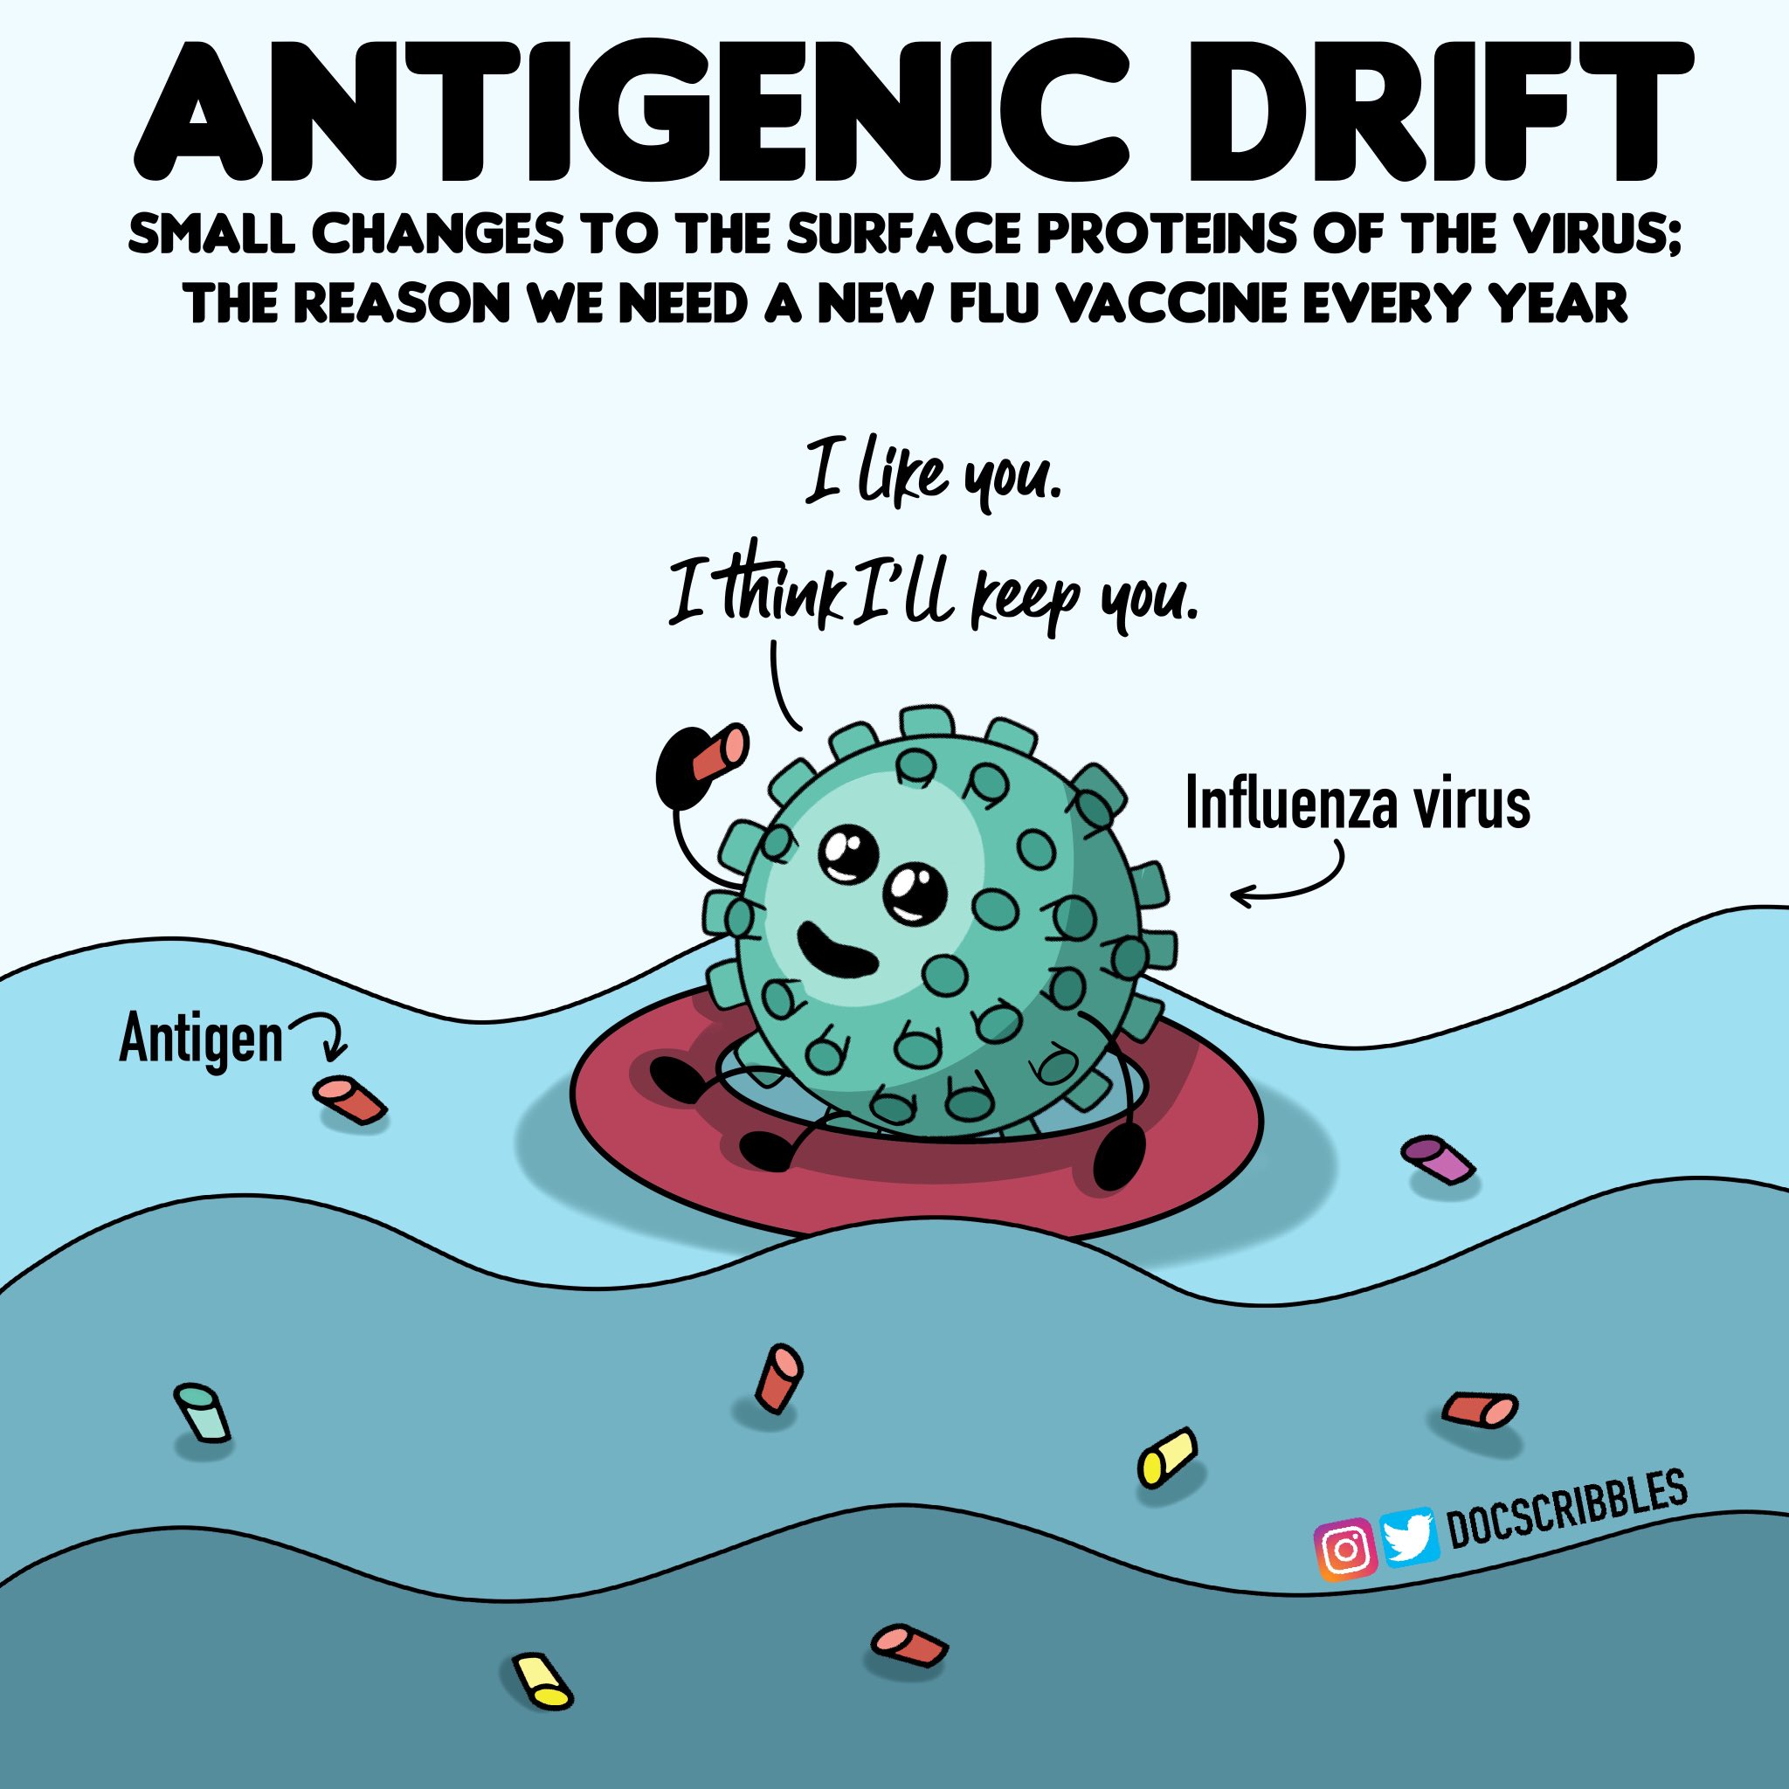
Influenza-Virus – eines der variabelsten Pathogene
Antigen Drift:
Die konstante Veränderung der Oberflächenproteine des Influenzavirus machen die jährliche Anpassung der Grippeimpfstoffe notwendig
https://twitter.com/DocScribbles/status/1251200333495312385/photo/1

Slide 22
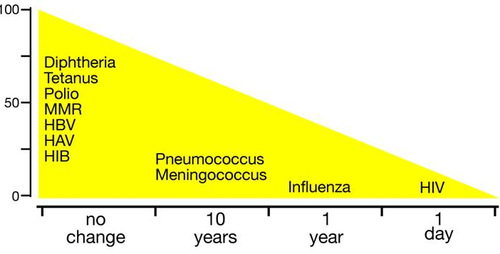

Influenza-Virus – eines der variabelsten Pathogene
Aufgrund der jährlichen Evolution der Influenza-Viren muss die Zusammensetzung der Impfstoffe jedes Jahr verändert werden
Diphtherie
Tetanus
Polio
MMR
HBV
HAV
HIB
Erfolgsrate Vakzin-Entwicklung (%)
Antigen Variabilität
Pneumokokken
Meningokokken
Influenza
HIV
Keine Änderung
10 Jahre
1 Jahr
1 Tag
HAV – Hepatitis A Virus; HBV – Hepatitis B Virus; HIB – Haemophilus influenzae Typ B; HIV – Humanes Immundefizienz-Virus; MMR – Masern, Mumps und Röteln.
Rappuoli. Nat Biotechnol. 2007;25:1361–1366.
Notes:
Saisonale Grippeviren verändern sich ständig, weshalb jedes Jahr die Grippeimpfstoffe an die jeweils zirkulierenden Grippeviren angepasst werden muss
Im Gegensatz zu anderen Erregern muss daher die Grippeimpfung jedes Jahr wiederholt werden

Slide 23





Fortlaufende Veränderungen in der Beschaffenheit des Influenza-Virus¹⁻³
Vakzin/Virus Match
Influenza-Viren können sich von Jahr zu Jahr ändern
Was dazu führen kann…
Vakzin/Virus Mismatch
Im Vergleich zu A/H1N1 und Influenza B tritt Mismatch normalerweise häufiger bei A/H3N2 auf
1. Green Book Immunisation against infectious disease. Chapter 19 Influenza. https://assets.publishing.service.gov.uk/government/uploads/system/uploads/attachment_data/file/733840/Influenza_green_book_chapter19.pdf. Abgerufen im April 2021. 2. WHO. Vaccine Effectiveness. http://www.who.int/influenza/vaccines/virus/recommendations/201502_qanda_vaccineeffectiveness.pdf.Abgerufen im April 2021. 3. CDC. Vaccine Effectiveness - How Well Does the Flu Vaccine Work? https://www.cdc.gov/flu/about/qa/vaccineeffect.htm. Abgerufen im April 2021.

Slide 24
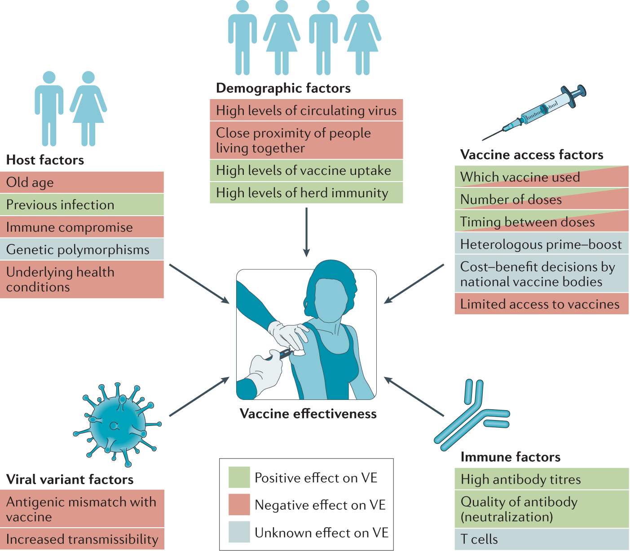
Welche Faktoren haben Einfluss auf die Impfeffektivität?¹
Demographie
Hohe Durchimpfungsrate
Herdenimmunität
Wirt
Hohe Viruszirkulation
Räumliche Nähe zu anderen Menschen
Zugang zu Impfstoffen
Vorherige Infektion
Impfstoff
Frühere Impfungen
Abstand zwischen Impfungen
Zunehmendes Alter
Beeinträchtigtes Immunsystem
Begleiterkrankungen
Limitierter Zugang zu Impfstoffen
Polymorphismus
Kosten-Effektivitätsentscheidungen nationaler Gesundheitssysteme
Impfeffektivität (VE)
Positiver Effekt auf die VE
Immunstatus
Virus(varianten)
Negativer Effekt auf die VE
Hohe Antikörpertiter
Effektivität neutralisierender Antikörper
Vakzin-Antigen-Mismatch
Erhöhte Übertrangbarkeit
Unbekannter Effekt auf die VE
T-Zellen
VE – Impfeffektivität.
Modifiziert nach Tregoning, J.S. et al. (COVID-19)¹
1. Tregoning, J.S. et al. Nat Rev Immunol 21, 626–636 (2021). 2. Epidemiologisches Bulletin 1/2021, abrufbar unter https://www.rki.de/DE/Content/Infekt/EpidBull/Archiv/2021/Ausgaben/01_21.pdf?__blob=publicationFile.
Notes:
Factors influencing vaccine effectiveness. Multiple factors can increase or decrease vaccine effectiveness (VE) at both the individual level and the population level.

Slide 25
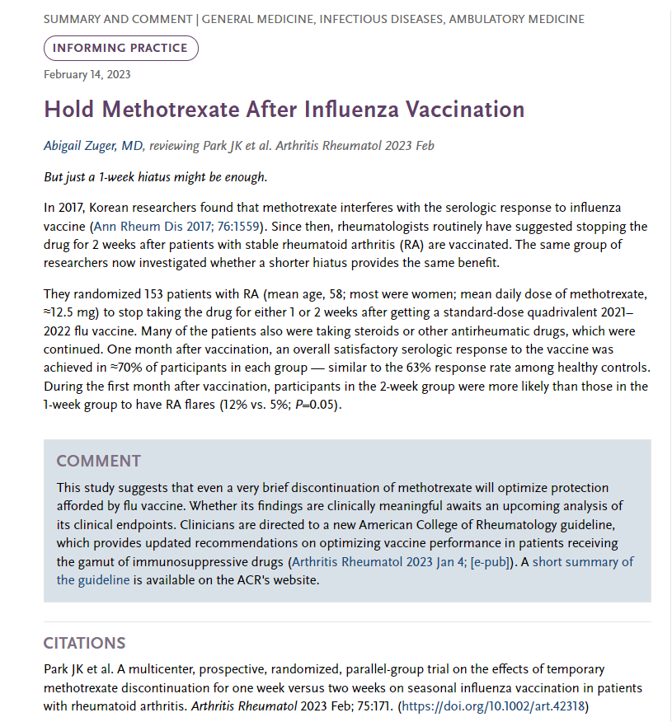
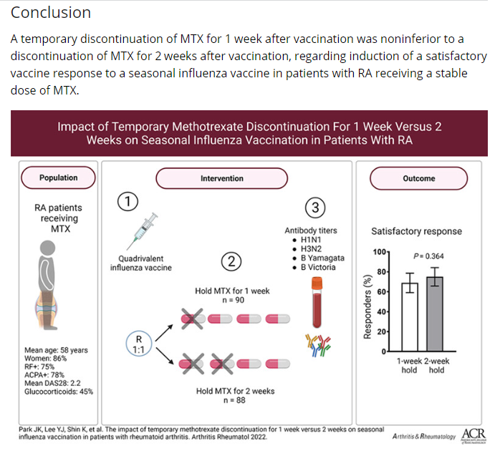
Arthritis Rheumatol 2023 Feb; 75:171. (https://doi.org/10.1002/art.42318. opens in new tab)

Slide 26
Weiterentwickelte Grippeimpfstoffe für ältere Erwachsene
Bei älteren Menschen führt eine nachlassende Immunität (Immunseneszenz) zu einer schlechteren Reaktionsfähigkeit auf Impfstoffe¹
MF59-adjuvantierte und nicht-adjuvantierte Hochdosisimpfstoffe gegen saisonale Influenza wurden entwickelt, um ältere Menschen mit hohem Risiko für schwere Komplikationen zu schützen²
Erleichtern eine stärkere Immunantwort nach Immunisierung³
Adjuvantierte Impfstoffe
Hochdosierte Impfstoffe
HA – Hämagglutinin
1. Domnich A & de Waure C. Int J Infect Dis. 2022 Sep;122:855-863. 2.Wong & Webby. Clin Microbiol Rev. 2013;26:476–92. 3. Wiggins KB et al. Viruses. 2021 Jun 9;13(6):1109.
https://twitter.com/DocScribbles/status/1251200333495312385/photo/1
Notes:
Das adjuvantierte Vakzin enthält das Adjuvanz MF59 (Öl-in-Wasser Emulsion; Öl-Bestandteil Squalen → Squalen, ein natürlicher Bestandteil von Zellmembranen, kommt in Pflanzen, Tieren und Menschen vor. Im menschlichen Körper kommt es im Talg (einem Oberflächenfett der Haut) vor und ist eine natürlich vorkommende Vorstufe von Cholesterin.)
Das hochdosierte Vakzin enthält die 4-fache Menge an Antigen (=HA-Protein)
→ Beide Impfstoffe zeigen einen Effektivitäts-Vorteil gegenüber nicht adjuvantierten, standarddosierten Impfstoffen.

Slide 27
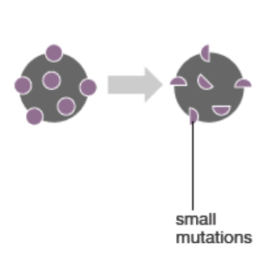

Mögliche Ursachen für geringe Impfeffektivität bei Influenza¹⁻³
BEDINGT DURCH VIRUS
BEDINGT DURCH WIRT
BEDINGT DURCH
HERSTELLUNGSVERFAHREN
ANTIGENDRIFT
IMMUNSENESZENZ
IMMUNSUPPRESSIVE THERAPIE
EI-ADAPTATION
Zirkulation von Viren mit unterschiedlichen antigenen Eigenschaften
Ältere, Immungeschwächte
Hämagglutinin im Impfstoff unterscheidet sich bereits von dem empfohlenen Impfstamm
1. Van den Brand JMA, et al. J Virol. 2011;85(6):2851–2858; 2. Skowronski DM, et al. PLoS One. 2014;9(3):e92153. 3. Belongia EA, et al. Clin Infect Dis. 2019;69(10):1817–1823. ​

Slide 28
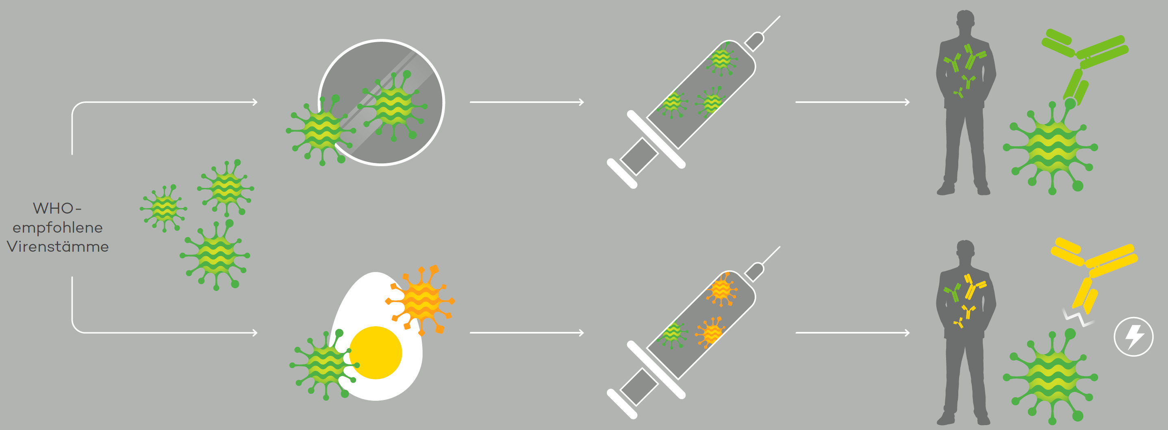
















Zellkulturbasierte Produktion von Influenza-Impfstoffen vermeidet die Ei-Adaptation
Vermehrung in Säugetierzellen
Zellkulturbasierte Virusproduktion
Hohe antigene Übereinstimmung mit WHO-Virusstämmen
Zellkulturbasierter
Influenza-Impfstoff
WHO-empfohlene Impfstämme
Impfeffektivität durch Ei-Adaptation potentiell beinflusst
Eibasierte
Virusproduktion
Eibasierter Influenza-Impfstoff
Vermehrung in Hühnereiern kann zu
Ei-Adaptation führen
WHO – World Health Organisation.
1. Rajaram S et al. Ther Adv Vaccines Immunother. 2020 Feb 22;8:2515135520908121. 2. Centers for Disease Control and Prevention. Cell-based flu vaccines. https://www.cdc.gov/flu/prevent/cell-based.htm; zuletzt aufgerufen Januar 2023. 3. Barr IG et al. NPJ Vaccines. 2018 Oct 9;3:44. 4. Robert Koch Institut. Epidemiologisches Bulletin 1/2021, abrufbar unter https://www.rki.de/DE/Content/Infekt/EpidBull/Archiv/2021/Ausgaben/01_21.pdf?__blob=publicationFile.
Notes:
Die konventionelle Herstellung von Grippeimpfstoffen in Hühnereiern kann zur sg. Ei-Adaptation führen: bei Vermehrung humaner Influenzaviren in einem aviären Wirt (Hühnerei) können an das aviäre Wirtssystem adaptierte Virusvarianten selektiert werden (ermöglicht verbessertes Wachstum).
Diese Virusvarianten können sich in ihrer Antigenität von den von der WHO vorgegebenen Impfstämmen unterscheiden → die nach Immunisierung gebildeten Antikörper können zirkulierende Influenza-Viren potentiell schlechter abdecken
Die Herstellung von Grippeimpfstoffen in Säugetierzellkultur umgeht die Ei-Adaptation und führt zu Impfviren, die eine hohe antigene Übereinstimmung mit den WHO-Impfstämmen haben
Eine hohe antigene Übereinstimmung der Impfviren mit den WHO-Impfstämmen* erhöht die Impfeffektivität (~Bildung breit neutralisierender Antikörper gegen zirkulierende Influenzaviren)
*Unter der Vorraussetzung, dass die Empfehlungen der WHO empfohlenen Impfstämme die tatsächlich zirkulierenden Viren gut repräsentieren

Slide 29



Überlegene Impfeffektivität von zellkulturbasierten vs. Standard-eibasierten Grippeimpfstoffen über drei US-Saisons¹⁻⁶
 | # Anzahl Geimpfte |  | rVE (%), adjustiert (95%-KI)
 | QIVc | QIVe
Saison 2017/2018:
≥4 Jahre¹ | 92.187 | 1.261.675 | 36,2 (26,1 – 44,9)
4-64 Jahre² | 551.544 | 2.528.966 | 14,4 (8,8 – 19,6)
Saison 2018/2019:
≥4 Jahre³ | 2.125.430 | 8.000.903 | 7,6 (6,5 – 8,6)
4-64 Jahre⁴ | 669.030 | 3.062.797 | 6,5 (0,1 – 12,5)
Saison 2019/2020:
≥18 Jahre⁵ | 1.499.215 | 4.126.263 | 9,5 (7,9 – 11,1)
4-64 Jahre⁶ | 1.150.134 | 3.924.819 | 5,3 (0,5 – 9,9)
Favorisiert zellkulturbasiert
Prävention von...
Influenza-ähnlicher
Erkrankung
Influenza-bedingten
medizinischen
Behandlungen
Influenza-bedingten
Hospitalisierungen/
ER-Besuchen
Relative Impfeffektivität (rVE) (%)
QIVc – zellkulturbasiertes quadrivalentes Influenza-Vakzin; QIVe – eibasiertes quadrivalentes Influenza-Vakzin; rVE – relative Impfeffektivität; KI – Konfidenzintervall; ER – Emergency Room/Notaufnahme; US – Vereinigte Staaten von Amerika.
Boikos et al. Clin Infect Dis. 2020; 71(10): e665-71. 2. Divino et al. Vaccine 2020; 38: 6334-6343. 3. Boikos et al. Clin Infect Dis. 2021; 73(3): e692-8. 4. Krishnarajah et al. Vaccines 2021; 9: 80. 5. Imran et al. Open Forum Infect Dis. 2022; ofac532. 6. Divino et al. Open Forum Infect Dis 2022; 9(1): ofab604.
Limitationen. Die betrachteten Influenzafälle in den Studien waren nicht laborbestätigt^{1,3,5} bzw. es handelt sich um aus den USA erhobene Real-World-Daten. Die betrachteten Influenzafälle in den Studien wurden durch Diagnosecodes ermittelt, wobei Fehlkodierungen, Fehldiagnosen oder Fehlklassifizierungen möglich sind^{2,4,6}. Wie in allen Beobachtungsstudien können unbeobachtbare und nicht gemessene Störfaktoren potentiell zur Verzerrung führen¹⁻⁶. Die betrachteten Studienpopulationen waren auf versicherte Personen begrenzt²⁻⁶. Eine kontinuierliche Erfassung bis zum Ende der Influenzasaison war erforderlich^{2,4}.
Notes:
Die Ergebnisse der Hauptanalysen zeigten in den drei US-Saisons der Studie eine konsistent überlegene Effektivität des zellkulturbasiertem Grippeimpfstoffs vs. eibasierte Impfstoffe hinsichtlich der Verhinderung Influenza-ähnlicher Erkrankungen (ILI) oder Hospitalisierungen/Notaufnahmebesuche.
Dargestellt sind die bereinigten (adjustierten) Mittelwerte (MW) der relative Impfeffektivität zellkulturbasierter vs. eibasierter Impfstoff sowie die minimalen und maximalen Werte innerhalb des 95% Konfidenzintervalls (KI).
Wenn die KIs die 0-Linie nicht schneiden, ist das Ergebnis signifikant.
Wenn die KIs die 0-Linie schneiden, aber der MW auf der Seite eines der vergleichenden Impfstoffe liegt, spricht man von einer numerischen Überlegenheit. Es handelt sich um Daten (=ICD-Diagnosecodes) aus der gängigen klinischen Praxis (Real-World Daten).
Aussagen zu labordiagnostischen Tests spiegelten sich in den Diagnosecodes nicht direkt wieder, aber:
→ Es wurden Influenza-spezifische Diagnosecodes verwendet
→ Gemäß den von der Infectious Diseases Society of America (IDSA) veröffentlichten Richtlinien für die klinische Praxis sollten alle Patienten mit grippeähnlichen Symptomen im Krankenhaus auf Influenza getestet werden, was für eine hohe Zuverlässigkeit der Diagnosecodes spricht
→ Die Ergebnisse spiegelten sich zudem auch in Monaten mit der höchsten Influenza-Aktivität wieder (~Dec – April)

Slide 30
Überlegene Impfeffektivität von zellkulturbasierten vs. Standard-eibasierten Grippeimpfstoffen über drei US-Saisons¹
Retrospektive Fall-Kontroll-Studie: Prävention von testbestätigter Influenza (4-64 Jahre)
Mit zellkulturbasiertem Grippeimpfstoff Geimpfte zeigten eine 10 – 14 % geringere Inzidenz testbestätigter Influenza Fälle in der ambulanten Versorgung im Vergleich zu eibasierten Grippeimpfstoffen.
Saison | Zellkulturbasiert |  |  | Eibasiert |  |  | rVE (95% KI)*
 | Fälle | Kontrolle |  | Fälle | Kontrolle
2017-18 | 726 | 2.386 |  | 8.390 | 20.319 |  | 14,8% (7,0 – 22,0)
2018-19 | 723 | 2.703 |  | 9.280 | 20.682 |  | 12,5% (4,7 – 19,6)
2019-20 | 979 | 2.911 |  | 9.987 | 20.521 |  | 10,0% (2,7 – 16,7)
Favorisiert zellkulturbasiert
*Doppelt robuse Hauptanalyse
KI – Konfidenzintervall; rVE – relative Impfeffektivität
1. Stein AN et al. Open Forum Infect Dis. 2024 May 2;11(5):ofae175.
30
Limitationen: Die Ergebnisse unterliegen den typischen Einschränkungen von Studien, bei denen Daten verwendet werden, die ursprünglich für Zwecke der Routineversorgung erhoben wurden, sowie den inhärenten potenziellen Risiken von Verzerrungen, Unvollständigkeit oder fehlenden Daten. Insbesondere wurde die Bestätigung des Influenza-Tests im Rahmen der Routineversorgung eingeholt und nicht nach vorher festgelegten Screening-Kriterien durchgeführt, die allerdings durch die Anforderung angenähert wurden, dass die Patienten eine Diagnose einer akuten Atemwegserkrankung oder einer fiebrigen Erkrankung in zeitlicher Nähe zum Influenza-Test haben. Darüber hinaus ist zu beachten, dass die Impfung nicht nach dem Zufallsprinzip zugewiesen wurde, was zu einer Verzerrung der Schätzungen durch nicht gemessene Störfaktoren führen könnte. Außerdem fehlten in den Daten Informationen über Grippetests, die in einem Krankenhaus durchgeführt wurden.
Notes:
In den 3 US-2017/18, 2018/19 und 2019/20 wurden 14,8 % (7,0–22,0), 12,5 % (4,7–19,6) und 10,0 % (2,7–16,7) weniger testbestätigte Influenzafälle bei den mit zellkulturbasiertem Grippeimpfstoff geimpften Personen beobachtet
Es handelt sich um Daten aus der gängigen klinischen Praxis (Real-World Daten = routinemäßig erhobene Daten aus Krankenversicherungsansprüchen und elektronischen Gesundheitsakten (EHR)
Die Studienpopulation umfasste Patienten, bei denen innerhalb von 7 Tagen nach einer dokumentierten akuten Atemwegs- oder Fiebererkrankung (ARFI) ein Influenza-Test durchgeführt wurde.
Patienten wurden anhand der Ergebnisse des Influenzatests in Fälle und Kontrollen eingeteilt und dann anhand des erhaltenen Impfstoffs weiter klassifiziert.
Dargestellt sind die bereinigten (adjustierten) Mittelwerte (MW) der relative Impfeffektivität (rVE) zellkulturbasierter vs. eibasierter Impfstoff sowie die minimalen und maximalen Werte innerhalb des 95% Konfidenzintervalls (KI).
Wenn die KIs die 0-Linie nicht schneiden, ist das Ergebnis signifikant.

Slide 31
Gute Verträglichkeit des zellkulturbasierten Grippeimpfstoffs bei Schwangeren¹
Schwangerschafts-Expositions-Register über 3 US-Saisons (2017-2020)
665 schwangere Frauen im Alter von 18-46 Jahren
Vergleich der Prävalenz spezifischer Ereignisse von Interesse in mit Flucelvax Geimpften Müttern mit der allgemeinen Prävalenz in der US-Bevölkerung
Bei allen unerwünschten Schwangerschaftsendpunkten war die in der Studienpopulation beobachtete Prävalenz konsistent mit den gemeldeten Daten für die allgemeine US-Bevölkerung oder lag darunter
Ereignisse von Interesse | % Neugeborene geimpfter Mütter | US-Prävalenz
Frühgeburt | 9,2 | 10,2²
Niedriges Geburtsgewicht | 5,8 | 8,3³
Schwere kongenitale Fehlbildungen | 1,9 | 2,8¹
Die Studiendaten lassen keine Sicherheitsbedenken des zellkulturbasierten Grippeimpfstoffs bei schwangeren Frauen erkennen¹
KI – Konfidenzintervall; US – Vereinigte Staaten von Amerika.
1. Robinson et al. Vaccines 2022;10:1600. 2. Martin et al. NCHS Data Brief 2020;346:1-8. 3. Martin et al. Natl Vital Stat Rep. 2019;68(13):1–47.
Limitationen: Deskriptive Studie, die nur zur Identifizierung von Sicherheitssignalen entwickelt wurde. Es wurden nur Teilnehmer aus einem einzigen Land, einem einzigen Zentrum rekrutiert. Die Einschreibung im ersten Trimester war häufig (ca. 30 %), was per se mit einer höheren Rate an Spontanaborten und anderen Schwangerschaftskomplikationen verbunden ist, im Vergleich zu späteren Schwangerschaftswochen. Personen, die nicht nachverfolgt wurden, waren mit größerer Wahrscheinlichkeit früher exponiert.
31
Notes:
Diese in den USA durchgeführte prospektive Beobachtungskohortenstudie wurde als Register für die Exposition von Flucelvax Quad während der Schwangerschaft in Übereinstimmung mit den Leitlinien der US-amerikanischen Food and Drug Administration (FDA) konzipiert und durchgeführt, um eine Verpflichtung gegenüber der FDA nach der Markteinführung zu erfüllen.
Von der primären Analysepopulation wurden 31,7 % vor der 20. Schwangerschaftswoche eingeschlossen; 26,8 % erhielten QIVc während des ersten Trimesters, 41,7 % während des zweiten Trimesters und 31,6 % während des dritten Trimesters
In die Studie wurden sowohl Hochrisikoschwangerschaften als auch Schwangerschaften mit geringem Risiko aufgenommen.
Follow-up-Daten wurden am Ende des zweiten Trimesters und/oder zum Zeitpunkt des Schwangerschaftsausgangs erhoben
→ Es wurde die Inzidenz des Auftretens von Frühgeburt, niedrigem Geburtsgewicht & schweren kongenitalen Fehlbildungen bei Schwangeren erfasst, die Flucelvax erhielten, und mit der Inzidenz in der amerikanischen Gesamtbevölkerung verglichen – kein erhöhtes Auftreten dieser unerwünschten Ereignisse

Slide 32




Mögliche Vorteile des Austauschs eibasierter durch zellkulturbasierte Grippeimpfstoffe
Kosten-Effektivitätsmodell: der Austausch von eibasierten Influenza-Impfstoffen durch zellkulturbasierte Influenza-Impfstoffe könnte in Deutschland zu folgenden Effekten führen:¹
ca. 26.000
Arztbesuche
weniger
ca. 1.000
Hospitalisierungen
weniger
ca. 50
Todesfälle
weniger
ca. 85 Millionen Euro weniger
gesellschaftliche Gesundheitskosten
32
1. Cai et al. J Med Econom 2021;24(1):490-501
Limitationen: Zahlen und Darstellung beruhen auf Modellberechnungen (4Flu Modell, Epimos GmbH und GSK GmbH & Co. KG). Bezüglich der Demographie wurde versucht, die Entwicklung der deutschen Bevölkerung anhand historischer sowie prognostischer Angaben des Statistischen Bundesamtes nachzubilden. Angaben zur Effektivität von Vakzinen (absolut und relativ) wurden der einschlägigen Literatur entnommen, das Auftreten einer Ei-Adaptation in 55 % der Influenza-Saisons wurde bei der Betrachtung von 29 Saisons festgestellt (Rajaram et al. IJERPH. 2020; 17(15): 5423). Alle im Modell verwendeten Annahmen müssen nicht mit den tatsächlich eintretenden Entwicklungen und Ereignissen übereinstimmen.
Notes:
Das Kosten-Effektivitätsmodell zeigt den modellierten jährlichen Effekt, wenn man alle eibasierten Grippeimpfstoffe in Deutschland durch die zellkulturbasierten Vakzine ersetzen würde.
Die Ergebnisse beziehen sich auf extrapolierte jährliche klinische Ergebnisse bei einer Annahme, dass in 55% (11 von 20) der betrachteten Influenza-Saisons Ei-Adaptation auftritt.
Anmerkung: diese theoretische Berechnung wurde durchgeführt, als Flucelvax erst ab 9 Jahren zugelassen war.

Slide 33
Weiterentwickelte Influenzaimpfstoffe für ältere Erwachsene
Technologien um dem älter werdenden Immunsystem (Immunsensezenz) zu begegnen^{1–3}
Adjuvantierte Impfstoffe
Hochdosierte Impfstoffe
Fluad Tetra enthält das Adjuvans MF59C.1 (MF59) bei gleichbleibender Antigenmenge (15 µg HA/Stamm)⁴
Höhere (4-fache) Antigendosierung als Standard-dosierte Impfstoffe (50 µg statt 15 µg HA/Stamm)⁵
Ab 50 Jahre
Ab 60 Jahre (STIKO-Empfehlung)
HA- Hämagglutinin; STIKO – Ständige Impfkommission.
1. Wong & Webby. Clin Microbiol Rev. 2013;26:476–92. 2. Wei et al. Nat Rev Drug Discov. 2020;19:239–52. 3. Scorza & Pardi. Vaccines (Basel). 2018;6:20. 4. Fachinformation Fluad Tetra. 5. Fachinformation Efluelda.
Notes:
Hochdosis, viel hilft viel, Adjuvantier: Hilfstoff/Adjuvanz wird eingesetzt, Stärken der Immunantwort

Slide 34
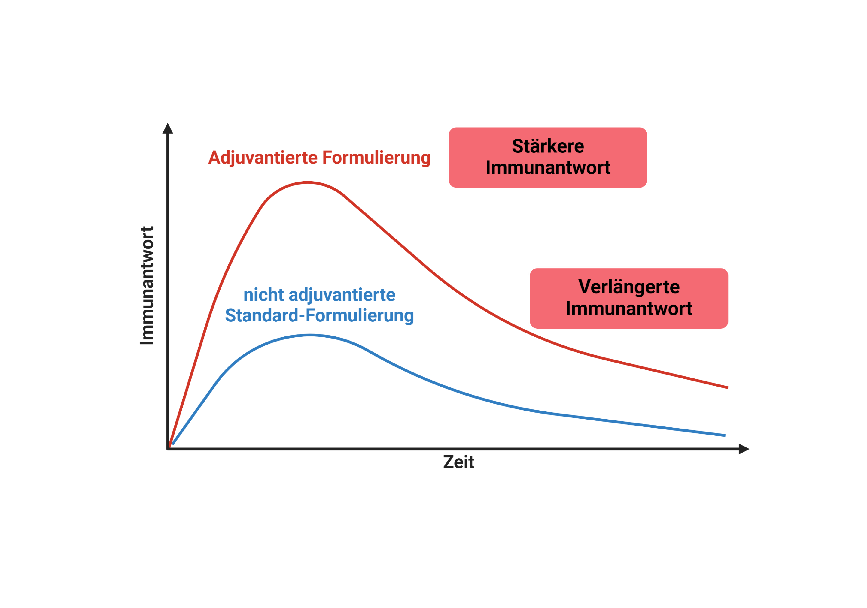
Option 1 Wirkmechanismus Adjuvans
Wirkmechanismus von Adjuvantien:
Adjuvantien sollen die Immunreaktion beeinflussen
Angestrebte Effekte von Adjuvantien^{1,2}:
Verstärkung der Immunantwort, z.B.
quantitativer Anstieg des Antikörpertiters
Induktion von Antikörpern mit höherer Affinität
Induktion unterschiedlicher T-Zell-Antworten
Verlängerung der Immunantwort
Verbreiterung der Immunantwort
Verminderung der Antigenmenge
Erhöhung der Antigenität von Antigenen
Überwindung von Immunseneszenz
1. Wagner, R. & Hildt, E. Zusammensetzung und Wirkmechanismen von Adjuvanzien in zugelassenen viralen Impfstoffen. Bundesgesundheitsblatt - Gesundheitsforschung - Gesundheitsschutz 62, 462–471 (2019).
2. Zhao, T. et al. Vaccine adjuvants: mechanisms and platforms. Signal Transduct. Target. Ther. 8, 283 (2023).
3. Übersetzt aus: CDC; https://www.cdc.gov/vaccinesafety/concerns/adjuvants.html; Stand 27.09.2022 (abgerufen am 01.08.2024)

Slide 35
Der MF59-adjuvantierte und hochdosierte Grippeimpfstoff zeigten über 3 US Saisons eine vergleichbare relative Impfeffektivität in der Prävention von Influenza-testbestätigten stationären Aufnahmen & Notaufnahmebesuchen und nur stationärer Aufnahmen
Gepoolte relative Impfeffektivität über 3 US-Saisons
Klinisches Setting | MF59-adjuvantiert (aTIV) |  | Hochdosiert (HD-TIV) |  |  | Relative Impfeffektivität, rVE (95% KI)
2017-2020 | Fälle | Kontrollen | Fälle | Kontrollen
Stationäre Aufnahmen & Notaufnahme-besuch | 374 | 2.110 | 4.327 | 22.042 |  | -2,5 % (-19,6-12,2)
Nur stationäre Aufnahmen | 249 | 1.622 | 2.967 | 17.264 |  | -1,6 % (-22,5-15,7)
Favorisiert HD-TIV
Favorisiert aTIV
aTIV – adjuvantierter, trivalenter Influenzaimpfstoff; HD-TIV – hochdosierter, trivalenter Influenzaimpfstoff; rVE – relative Impfeffektivität; KI – Konfidenzintervall.
McGovern et al. (2024). Relative vaccine effectiveness of MF59-adjuvanted vs high-dose trivalent inactivated influenza vaccines. International Journal of Infectious Diseases. DOI: 10.1016/j.ijid.2024.107160
Limitationen: Die Anzahl der Patienten mit validen Testergebnissen war im Vergleich zur Gesamtzahl der geimpften Personen gering, was die statistische Aussagekraft einschränkte. Unterschiede in der Nutzung des US-Gesundheitssystems und regionale Unterschiede in der Verteilung der Impfstoffe können zu Verzerrungen führen. Die Bestätigung der Influenza-Tests erfolgte im Rahmen der Routinepflege und nicht nach festgelegten Screening-Kriterien. Die breite Definition von ARFI könnte zu Unterschieden in der Schwere der Erkrankung zwischen den Patienten führen, die nicht erfasst wurden. Die Genauigkeit des testnegativen Ansatzes könnte durch die diagnostische Genauigkeit der verwendeten Influenza-Tests beeinflusst werden, wobei die spezifischen Tests in dieser Studie nicht identifiziert wurden.
Notes:
Schlussfolgerung
Die Evidenz aus den US-Influenzasaisons 2017–2020 legt nahe, dass aTIV und HD-TIV bei der Verhinderung von Influenza-testbestätigten stationären Aufnahmen & Notaufnahmebesuchen sowie nur stationären Aufnahmen bei US-amerikanischen Erwachsenen im Alter von ≥65 Jahren vergleichbar effektiv sind

Slide 36
Anmerkung CSL Seqirus:
Optional, exploratorische Analysen über die Saison-spezifische relative Impfstoffeffektivität
Der MF59-adjuvantierte und hochdosierte Grippeimpfstoff zeigten über 3 US Saisons eine vergleichbare relative Impfeffektivität in der Prävention von Influenza-testbestätigten stationären Aufnahmen & Notaufnahmebesuchen und nur stationärer Aufnahmen
Explorative Analyse der einzelnen Saisons
Saison | Klin. Setting | aTIV |  | HD-TIV |  |  | rVE, % (95% KI)
Season | Setting | Fälle | Kontrollen | Fälle | Kontrollen
2017–2018 | Notaufnahmebesuch oder stat. Aufnahme | 128 | 491 | 2.466 | 8.345 |  | 1,6% (−31,4 to 26,2)
2017–2018 | Stationäre Aufnahme | 85 | 383 | 1.703 | 6.517 |  | −1,0% (−43 to 28,7)
2018–2019 | Notaufnahmebesuch oder stat. Aufnahme | 148 | 876 | 1.135 | 8.265 |  | 1,6% (−22,7 to 21,1)
2018–2019 | Stationäre Aufnahme | 97 | 660 | 787 | 6.541 |  | 3,3% (−27,4 to 26,5)
2019–2020 | Notaufnahmebesuch oder stat. Aufnahme | 98 | 743 | 726 | 5.432 |  | −15,2% (−54 to 13,8)
2019–2020 | Stationäre Aufnahme | 67 | 579 | 477 | 4.206 |  | −6,0% (−48,5 to 24,4)
Favorisiert HD-TIV
Favorisiert aTIV
aTIV – adjuvantierter, trivalenter Influenzaimpfstoff; HD-TIV – hochdosierter, trivalenter Influenzaimpfstoff; rVE – relative Impfeffektivität; KI – Konfidenzintervall.
McGovern et al. (2024). Relative vaccine effectiveness of MF59-adjuvanted vs high-dose trivalent inactivated influenza vaccines. International Journal of Infectious Diseases. DOI: 10.1016/j.ijid.2024.107160
Limitationen: Die Anzahl der Patienten mit validen Testergebnissen war im Vergleich zur Gesamtzahl der geimpften Personen gering, was die statistische Aussagekraft einschränkte. Unterschiede in der Nutzung des US-Gesundheitssystems und regionale Unterschiede in der Verteilung der Impfstoffe können zu Verzerrungen führen. Die Bestätigung der Influenza-Tests erfolgte im Rahmen der Routinepflege und nicht nach festgelegten Screening-Kriterien. Die breite Definition von ARFI könnte zu Unterschieden in der Schwere der Erkrankung zwischen den Patienten führen, die nicht erfasst wurden. Die Genauigkeit des testnegativen Ansatzes könnte durch die diagnostische Genauigkeit der verwendeten Influenza-Tests beeinflusst werden, wobei die spezifischen Tests in dieser Studie nicht identifiziert wurden.
Notes:
Explorative saisonale Analysen für die relative Impfeffektivität (rVE) zwischen aTIV und HD-TIV zur Prävention von testbestätigter Influenza in der Notaufnahme (ED) oder stationären Einrichtung (IP) im doppelt nach Saison

Slide 37



Anmerkung an CSL Seqirus:
Auf Aktualiät achten
Empfehlungen weiterentwickelte Grippeimpfstoffe in anderen Ländern
< 65 Jahre | ≥ 65 Jahre
Keine Präferenz: Zellkulturbasiert (ab 6 Monaten) Standard-Ei (ab 6 Monaten) Rekombinant (ab 18 Jahren) Lebend-attenuiert (2-49 Jahre) | Präferenziell: - Hochdosis - Adjuvantiert - Rekombinant
ACIP¹
(2023/24)
< 65 Jahre | ≥ 65 Jahre
Präferenziell: Zellkulturbasiert oder rekombinant (18-64 Jahre in Risikogruppen) Zellkulturbasiert: Risikogruppen 6 Monate bis 2 Jahre (off-label) Lebend-attenuiert (2-17 Jahre) Falls nicht anwendbar: Zellkulturbasiert | Präferenziell: - Hochdosis - Adjuvantiert - Rekombinant
JCVI²
(2024/25)
< 65 Jahre | ≥ 65 Jahre
Keine Präferenz: Zellkulturbasiert (ab 6 Monaten) Standard-Ei (ab 6 Monaten) Rekombinant (ab 18 Jahren) Lebend-attenuiert (2-59 Jahre) Adjuvantiert (6-23 Monate) | Präferenziell: - Hochdosis - Adjuvantiert - Rekombinant
NACI³
(2024/25)
*Standard-Ei: nicht-adjuvantierte Grippeimpfstoffe in Standard-Dosis (15 µg Hämagglutinin/Stamm).
ACIP - Advisory Committee on Immunization Practices, JCVI - Joint Committee on Vaccination and Immunisation, NACI - National Advisory Committee on Immunization
1. Advisory Committee on Immunization Practices. MMWR 2023; 72: 1-25, 2. https://app.box.com/s/t5ockz9bb6xw6t2mrrzb144njplimfo0/file/1289995245447, Advice on influenza vaccines for 2024/25, 3. https://static1.squarespace.com/static/5c2fa7b03917eed9b5a436d8/t/65b7bfae0a7685536038ba60/1706540974794/24-25+Seasonal+Influenza+Stmt_EN.PDF, Statement on Seasonal Influenza Vaccine for
2024–2025.

Slide 38
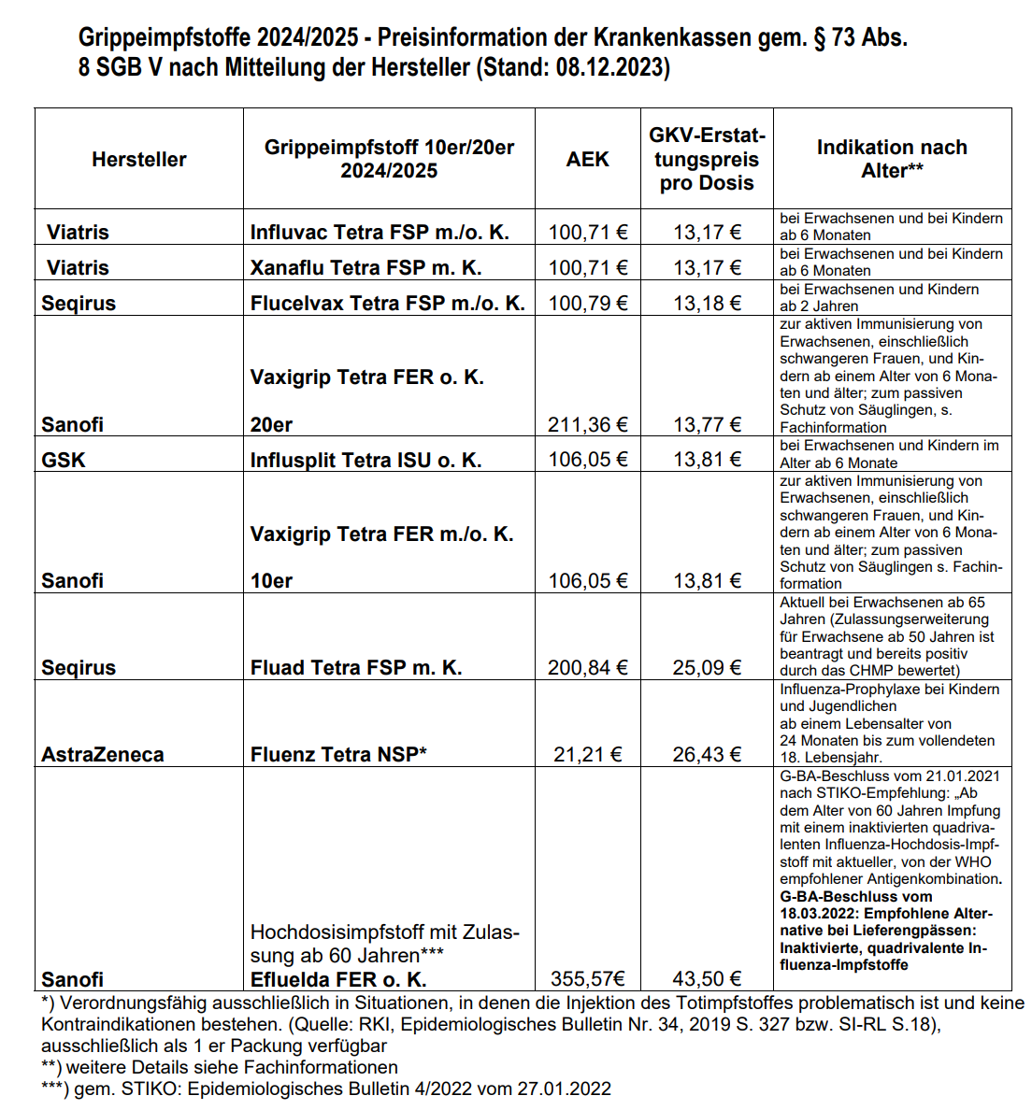
Influenza-Impfstoffe Saison 2024/2025 Hamburg
Influenza-Impfstoffe 2024/2025 in Hamburg, abrufbar unter https://www.kvhh.net/_Resources/Persistent/1/4/8/5/14853452bc0aaf5ee227e3e492e91c618eb27b20/Preisinformation%20gem.%20%C2%A7%2073%20Abs%208.12.23.pdf
Notes:
Bei produktneutraler Bestellung des tetravalenten (nicht hochdosierten) Grippeimpfstoffes liefert die Apotheke dann einen der drei preisgünstigsten tetravalenten Grippeimpfstoffe. Dabei sollten bis zu 100 Prozent des Bedarfs der Vorsaison bestellt werden.
Eine „angemessene Überschreitung“ der bestellten Impfstoffmenge im Vergleich zu den letztlich verimpften Dosen gilt nach den Regelungen des SGB V als wirtschaftlich.
Bei der Auswahl des Impfstoffes ist die Wirtschaftlichkeit zu berücksichtigen.
Eine Bestellung unter dem Handelsnamen ist für alle Grippeimpfstoffe ebenfalls möglich, wenn ein bestimmter Impfstoff verwendet werden soll. Wenn der Impfstoff für Kinder ab 6 Monaten verwendet werden soll, sollte die Altersangabe auf dem Rezept vermerkt werden, damit die Apotheke den Impfstoff entsprechend seiner Zulassung auswählen kann.
Die Verordnung des nasalen Grippeimpfstoffes (Fluenz Tetra®) für Kinder über den Sprechstundenbedarf ist mit Mehrkosten verbunden und nach der Schutzimpfungs-Richtlinie nur im medizinisch begründeten Einzelfall (Spritzenphobie, Blutgerinnungsstörungen) möglich.

Slide 39
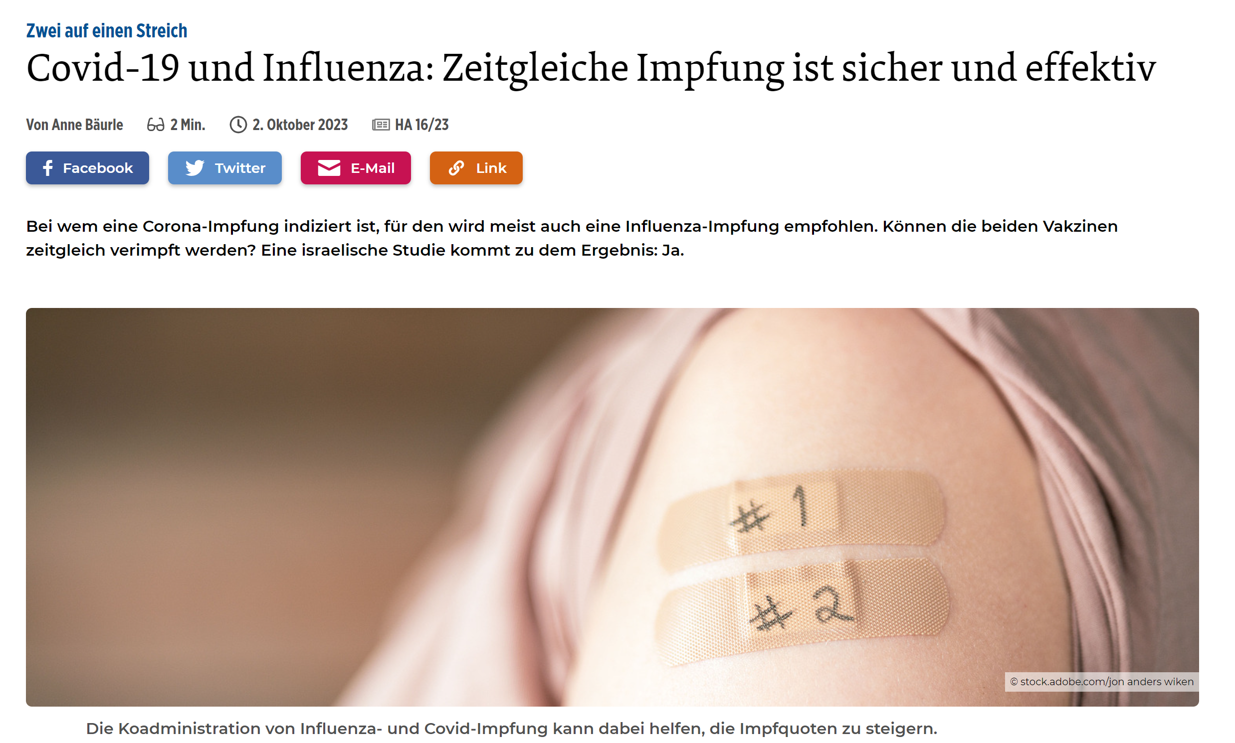
Gleichzeitige Impfung Influenza und COVID-19
COVID-19-Impfungen und andere Totimpfstoffe (inaktivierte Impfstoffe) können gleichzeitig erfolgen.
Dies gilt insbesondere für die Influenzaimpfung
Injektion jeweils an unterschiedlichen Gliedmaßen
gleichzeitige Gabe COVID-19- und Influenza-Impfstoffe (inklusive Hochdosis-Impfstoffen) Impfreaktionen häufiger
Immunantwort und Nebenwirkungsprofil entsprechen dem bei alleiniger Anwendung

Slide 40
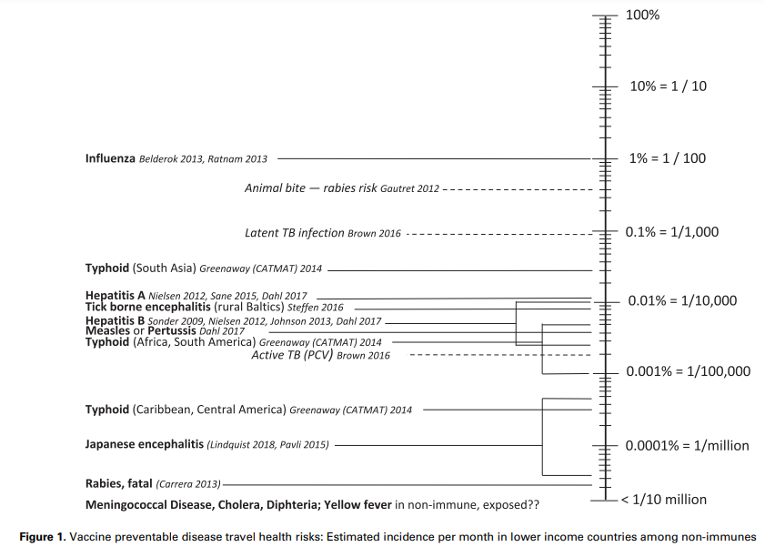
Influenza: häufigste impfpräventable Reisekrankheit¹
Robert Steffen, Travel vaccine preventable diseases—updated logarithmic scale with monthly incidence rates, Journal of Travel Medicine, Volume 25, Issue 1, 2018, tay046, https://doi.org/10.1093/jtm/tay046

Slide 41
Abschließende Fakten zu Influenza
hochansteckende, schwere Virusinfektion ¹
(kurze) Inkubationszeit 1 bis 2 Tage.
Übertragung über Tröpfcheninfektion (Husten /Niesen) und über Hände
Grippeschutzimpfung ist die wichtigste Präventionsmaßnahme¹
Medikamente (Olsetamivir) sind kaum / wenig erfolgreich
Jährliche Anpassung Influenza-Impfstoff²
Impfoptimierung möglich³
z.B. durch weiterentwickelte Impfstoffe (adjuvantiert, hochdosiert, zellkulturbasiert, rekombinant)
1. RKI Ratgeber Influenza, 2. Impfen-info.de: Fragen und Antworten zur Grippeimpfung, 3. RKI EpiBull 1/2021.

Slide 42
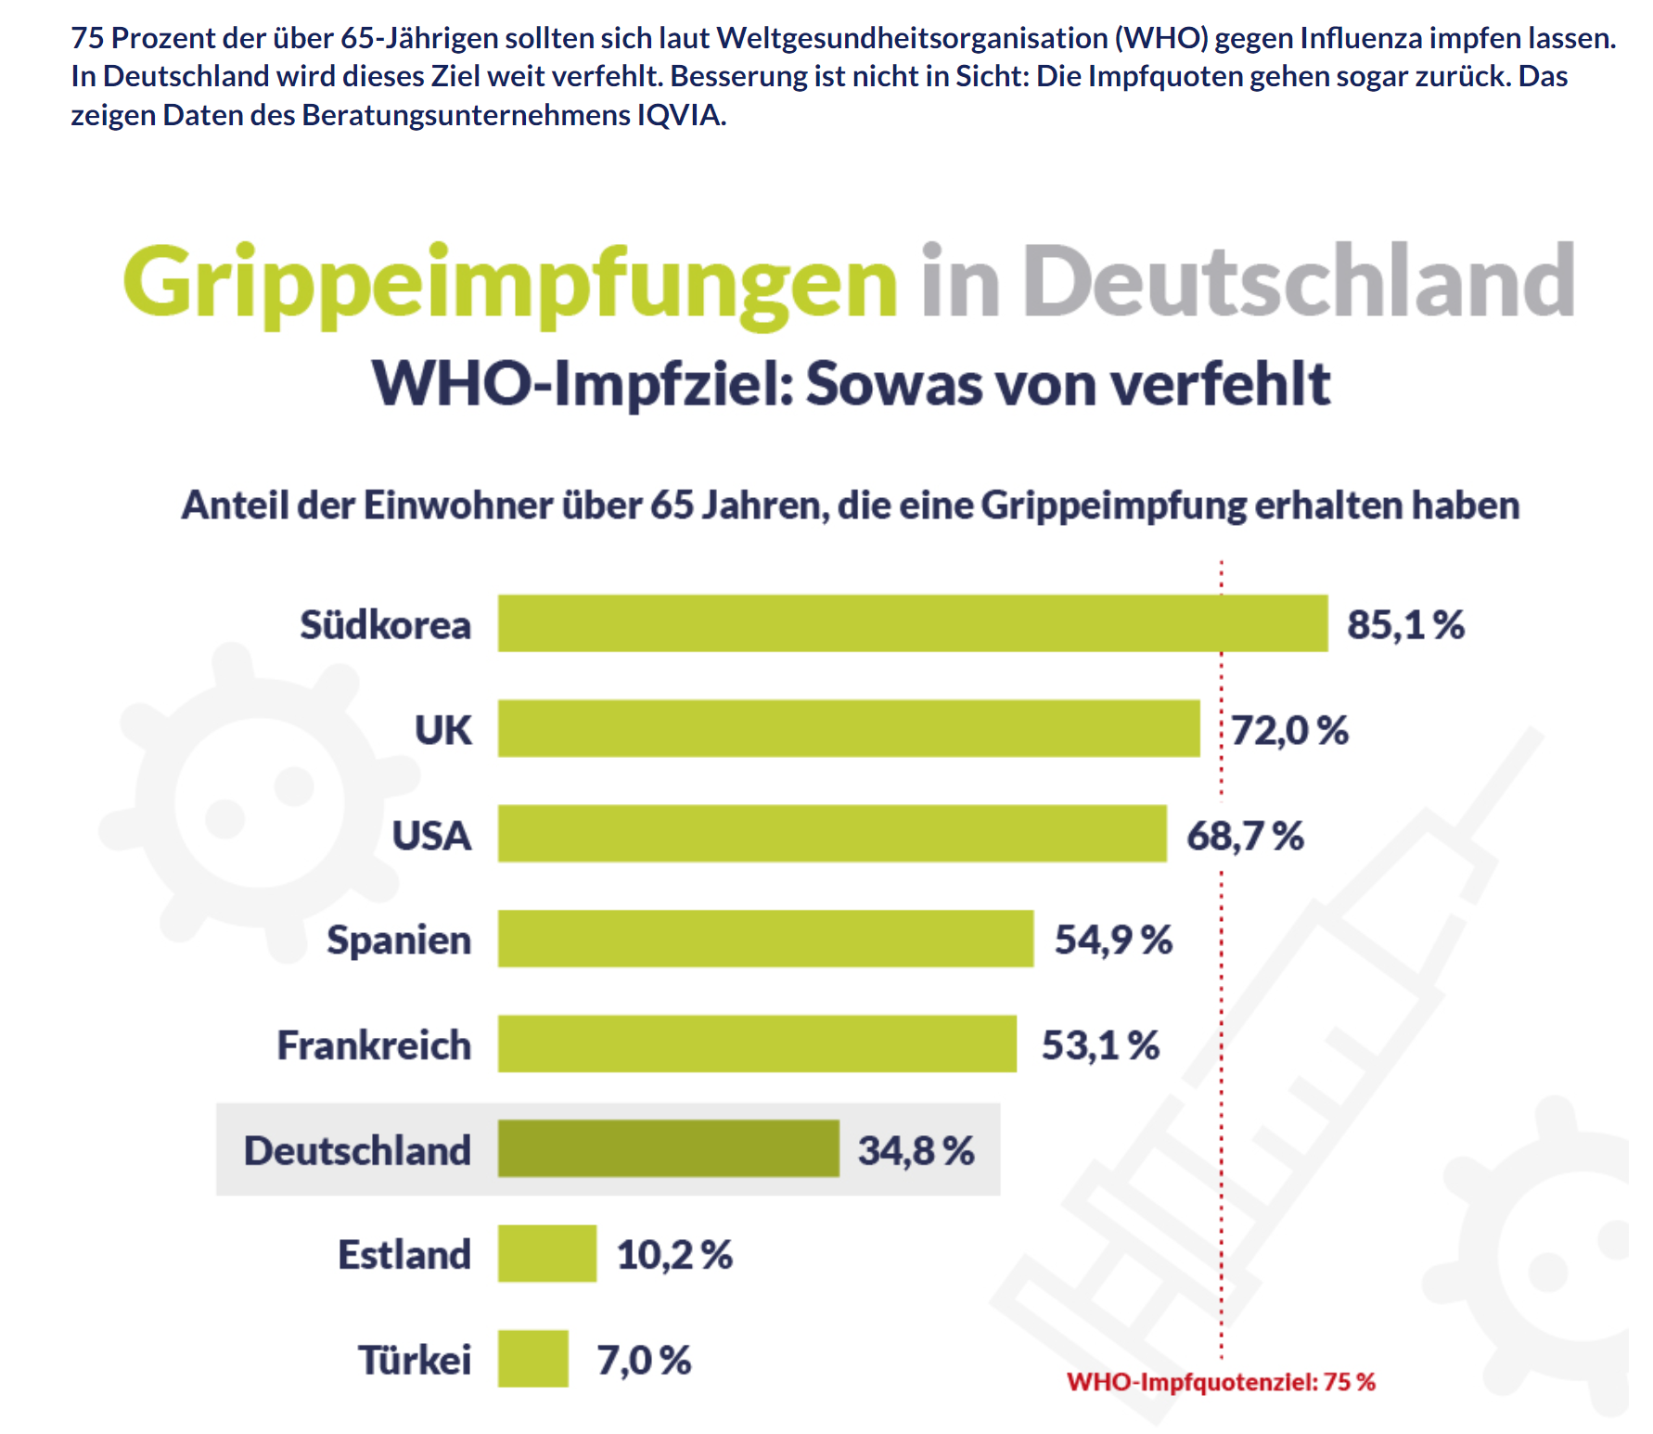
https://pharma-fakten.de/grafiken/grippe-deutschland-verfehlt-impfziel/

Slide 43
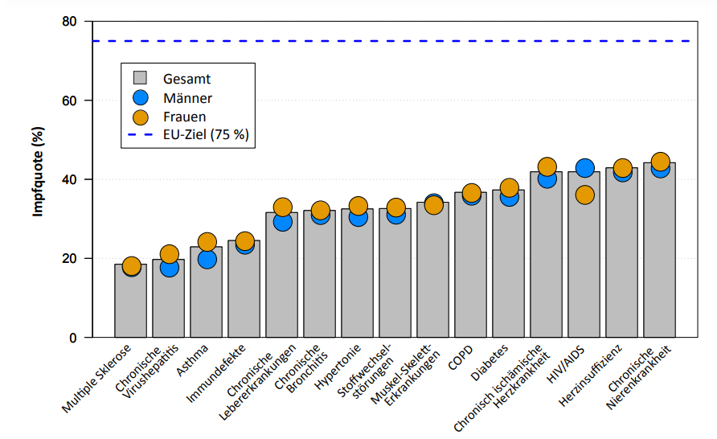
Impfquoten bei Patienten mit ausgewählten chronischen Krankheiten nach Geschlecht und Alter für die Influenzasaison 2017/2018
60
Diabetes
50
40
Impfquote (%)
30
Impfquote (%)
20
10
0
1-9
10-19
20-29
30-39
40-49
50-59
60-69
70-79
≥80
Adaptiert nach Abbildung 1 und 2 im Akmatov MK, Holstiege J, Steffen A, Bätzing J. Inanspruchnahme von Influenzaimpfungen bei chronisch kranken Personen im vertragsärztlichen Sektor – Auswertung der Abrechnungsdaten für den Zeitraum 2009 bis 2018. Zentralinstitut für die kassenärztliche Versorgung in Deutschland (Zi). Versorgungsatlas Bericht Nr. 20/03. Berlin 2020. DOI: 10.20364/VA-20.03. URL: https://www.versorgungsatlas.de/themen/alle-analysen-nach-datum-sortiert/?tab=6&uid=10 zuletzt abgerufen August 2022.

Slide 44
Zusammenfassung
Eine Influenzaimpfung reduziert das Risiko für kardiovaskuläre Ereignisse und Mortalität und stellt daher „gelebte“ Sekundärprävention dar.
Nach einem Myokardinfarkt sollte die Influenzaimpfung möglichst Teil der stationären Behandlung sein.
Niedrige Influenzaimpfquoten in Deutschland und die mitunter erheblich schwankende Impfeffektivität verfügbarer Influenzaimpfstoffe zwischen den Saisons führen zu einem suboptimalen Schutz der Bevölkerung vor Infektionen und schweren Verläufen. Die Bevölkerung <60 Jahre trägt signifikant zur Krankheitslast und ökonomischen Belastung durch die saisonale Influenza in Deutschland bei (hohe Produktivitätsverluste).
Zellkulturbasierte Influenzaimpfstoffe sind seltener von Antigenanpassungen an das Wirtssystem betroffen und zeigen eine bessere Effektivität bei der Prävention von (testbestätigten) Influenzaerkrankungen
Eine Ausweitung der Impfempfehlung auf alle Altersgruppen und eine präferenzielle Empfehlung zellkulturbasierter vs. konventioneller eibasierter Influenzaimpfstoffe könnte die Influenza-bedingte Krankheitslast und damit assoziierten Kosten in der deutschen Bevölkerung <60 Jahre reduzieren
Gehen Sie mit gutem Beispiel voran und lassen Sie sich selbst sowie Ihr Team impfen, sowohl zum Eigenschutz als auch dem Schutz ihrer Patient*innen.

Slide 45
